Slide 1
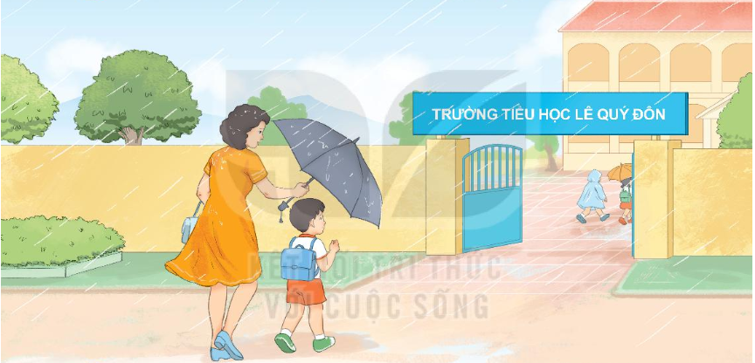
1
Nói về những gì em quan sát được ở trong tranh

Slide 2
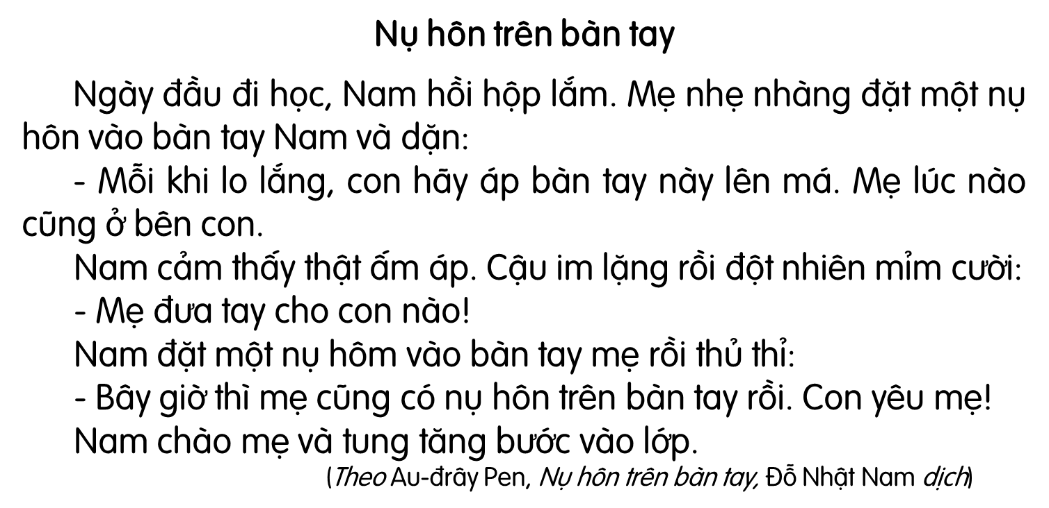
Notes:
GV giải thích cho HS biết, lời thoại của nhân vật thì xuống dòng và có dấu gạch ngang ở đầu dòng.

Slide 3
Luyện đọc câu dài:
Mẹ nhẹ nhàng đặt một nụ hôn vào bàn tay Nam và dặn:
Mỗi khi lo lắng, con hãy áp bàn tay này lên má.

Slide 4

Đọc nối tiếp đoạn
Nên chia bài đọc thành mấy đoạn?
Đọc theo nhóm
Đọc toàn bài

Slide 5

Thi đua

